Slide 1

Поздравляем с Днем матери
Воспитатели: Шейдакова Т.А.
Кузнецова Т.И.

Slide 2

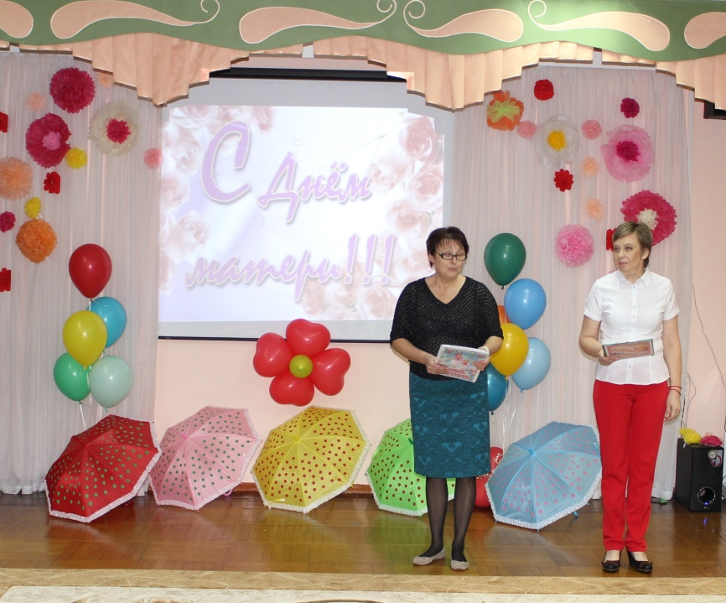
Воспитатели вместе с детьми подготовили концерт-поздравление для дорогих и любимых мамочек

Slide 3
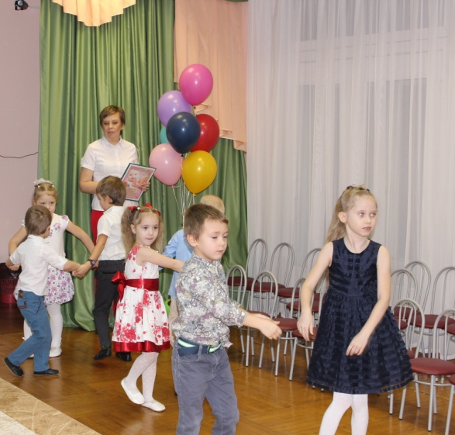
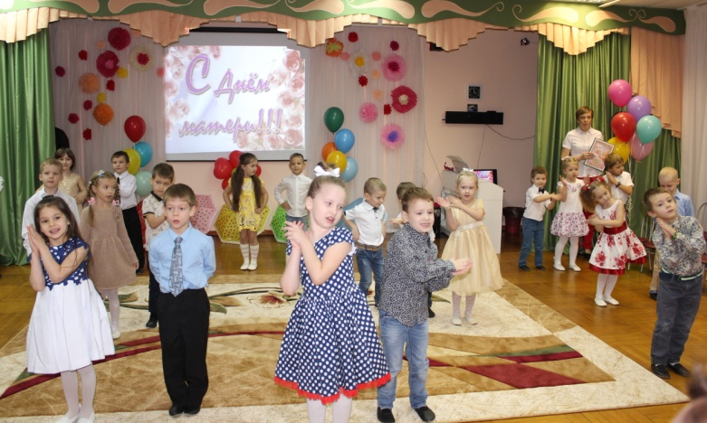
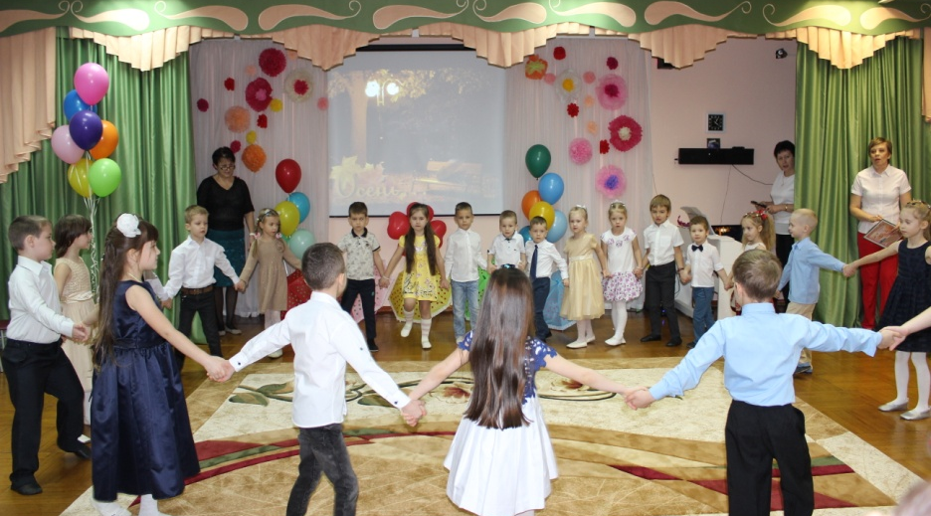


На празднике было много танцев, игр и поздравлений!

Slide 4


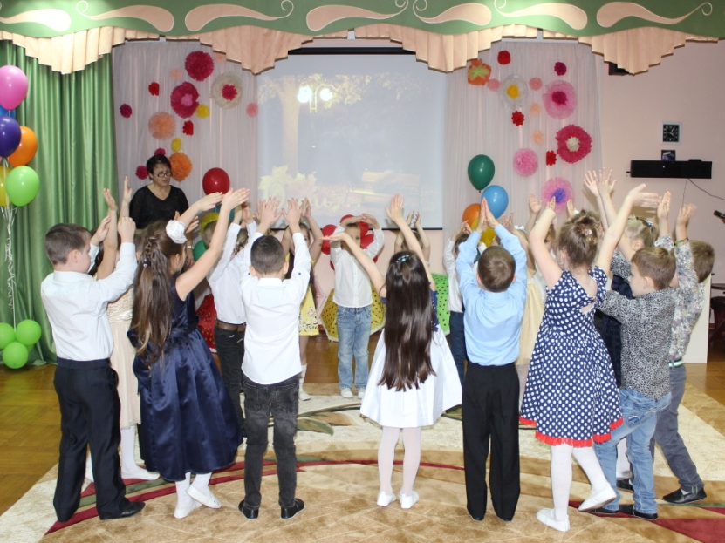

Slide 5
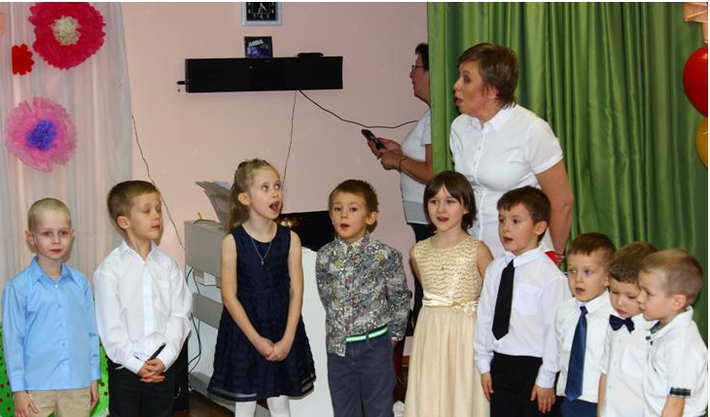
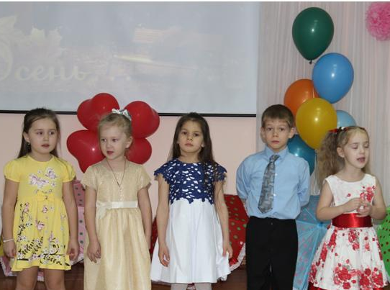

Slide 6
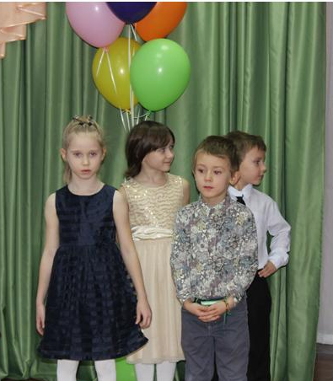
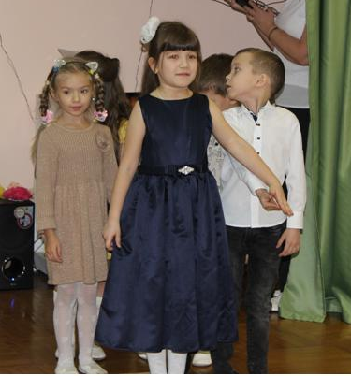

Slide 7
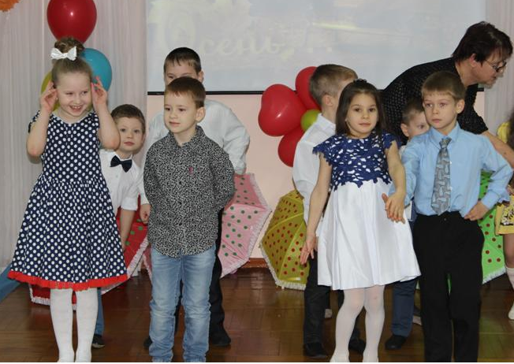
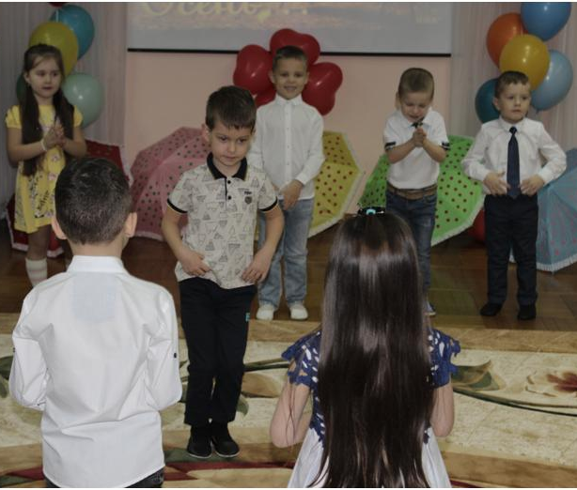
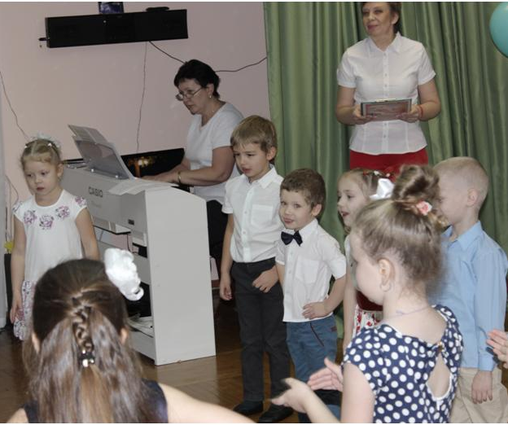

Slide 8

День матери — великий праздник,
Несет он радость нам и свет,
Ведь в череде явлений разных
Надежней мамы друга нет.
Она всегда с тобою рядом,
Хоть дома ты, хоть далеко.
Согреет теплым, нежным взглядом,
И станет на душе легко.
Спасибо, мамы дорогие,
Что ждете неустанно нас,
Как хорошо, что вы такие,
Живите долго, в добрый час!

